Slide 1
НВК "Лановецька загальноосвітня школа I-IIIст.№2-гімназія"
Досвід роботи
класного керівника
Качан Тетяни
Володимирівни

Slide 2
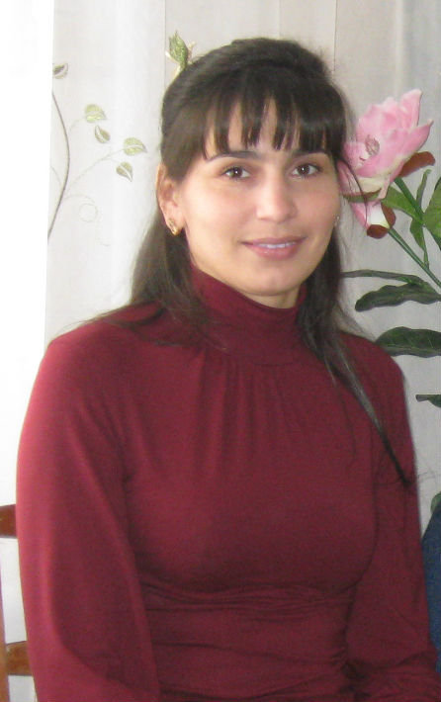
загальний: 17 років Стаж класного керівника: 3 роки
Педагогічний стаж:

Slide 3
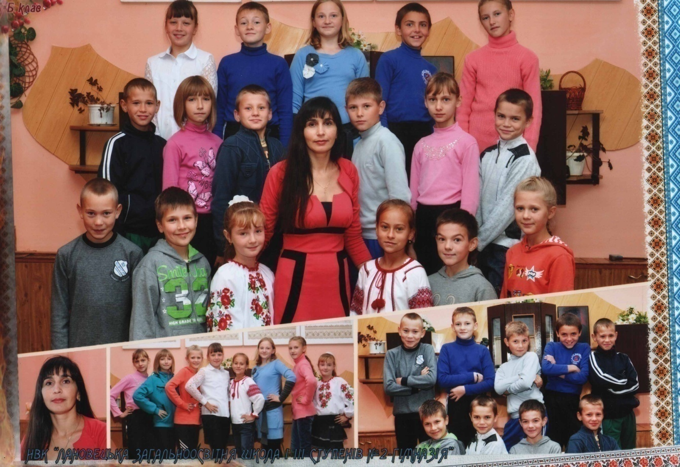
Моє педагогічне кредо:
«Не можна молоді дати знання, можна лише допомогти їй відкрити ці знання в собі».

Slide 4
Виховна проблема школи:
«Формування здорової конкурентноздібної творчої особистості, яка спроможна до самовизначення, самореалізації та самовдосконалення».
Проблема роботи Школи сприяння здоров’ю:
«Формування здоров’язберігаючого освітнього простору через удосконалення системи науково-методичної роботи школи сприяння здоров’ю»

Slide 5
Проблема ММО класних керівників:
«Оновлення виховного процесу шляхом впровадження інноваційних технологій».
Проблема, над якою працює класний керівник в системі виховної роботи класного колективу:
«Всебічне забезпечення соціального розвитку учнів, формування соціально активної особистості через системне включення у процес взаємодії».

Slide 6
НОРМАТИВНІ ДОКУМЕНТИ, ЯКІ ВИКОРИСТОВУЮ В РОБОТІ:
Декларація прав дитини
Конвенція ООН про права дитини
Закон України «Про освіту»
Програма виховання «Основні орієнтири виховання учнів 1-11 класів загальноосвітніх навчальних закладів »
Концепція національно-патріотичного виховання дітей та молоді.
Положення про загальноосвітній навчальний заклад
Положення про класного керівника навчального закладу
План роботи школи
План виховної діяльності з класним колективом

Slide 7
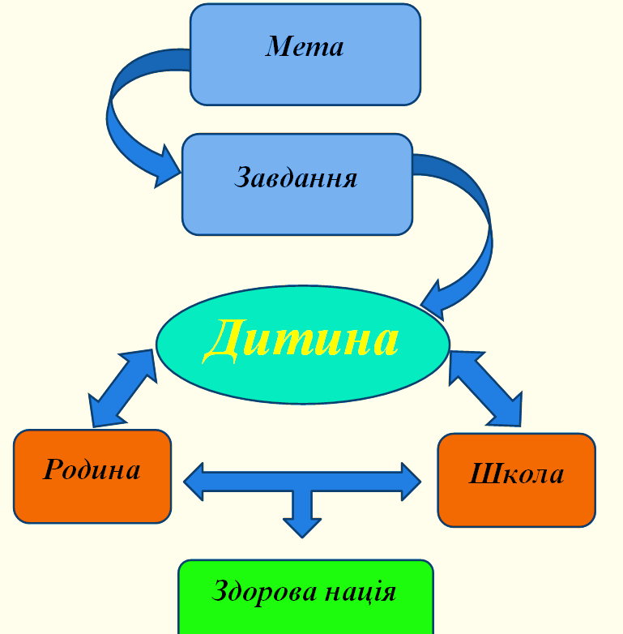
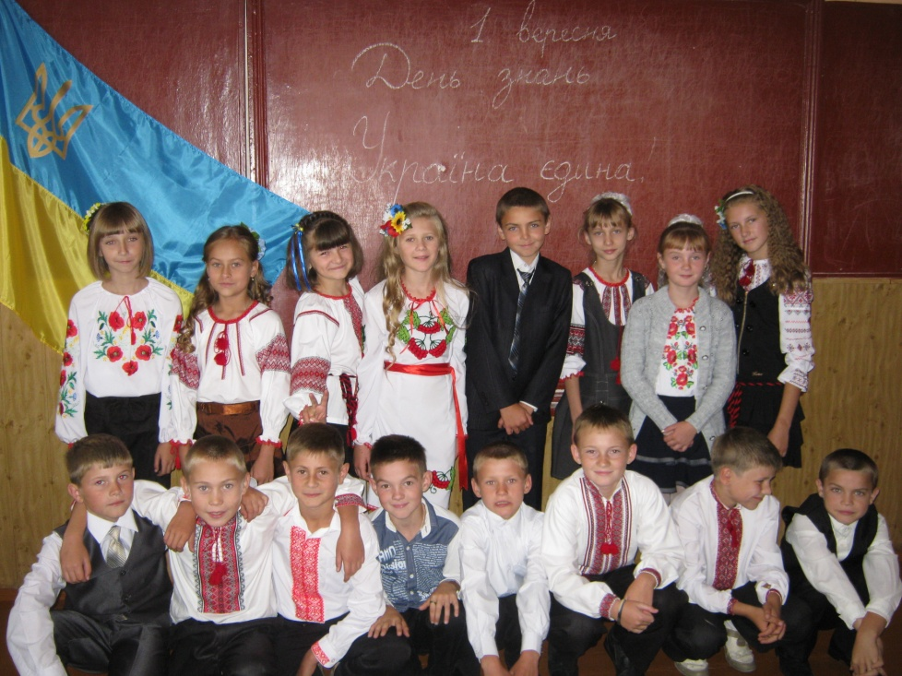
Модель виховної системи класу

Slide 8
Загальновизначені цінності виховання особистості,які використовую в роботі:

Slide 9
Завдання виховної системи класу:
Формувати згуртований та працездатний колектив.
Виховання майбутнього захисника Вітчизни.
Сприяти визначенню змісту життя, розвитку внутрішньої свободи, почуття власної гідності, самоповаги.
Забезпечити виховання позитивних рис характеру: доброти, скромності, правдивості, поваги до старших, дбайливості, організованості, старанності, рішучості, сміливості тощо.
Виховувати демократичну культуру поведінки, повагу до інших, толерантність, здатність відстоювати власну думку, не піддаватися чужому впливу.
Виховувати правову культуру, повагу до законів та упевненість у необхідності суворого їх дотримання, непримиренність до протиправної поведінки.
Навчати учнів у відповідності з нормами права діяти в типових життєвих ситуаціях, виконуючи різні соціальні ролі.

Slide 10
Сприяти розвитку суспільної та соціальної відповідальності.
Готувати учнів до свідомого вибору професії, визначення свого місця у житті.
Сприяти вихованню здорового способу життя, запобіганню шкідливих звичок.
Сприяти вихованню високої моральності у взаємовідносинах хлопців та дівчат, гендерної чутливості; знайомство з чинним законодавством про шлюб та сім'ю.
Залучення до духовної культури, скарбів української та зарубіжної культури.
Сприяти розвитку організаційних вмінь та навичок, залучення до суспільно корисної праці.
Виявляти творчі здібності учнів та сприяти їх розвитку.

Slide 11
Співпраця класного керівника
Класний керівник
З адміністрацією школи
З Радою школи
З громадськими організаціями
З медсестрою
З педагогом- організатором
З психологом соціальним педагогом
З вчителями предметниками
З батьками
З бібліотекою

Slide 13
Червоний - якість проявляється на високому рівні
Жовтий - якість проявляється на достатньому рівні
Синій - якість проявляється на середньому рівні
Зелений - якість проявляється на низькому рівні

Slide 15
У своїй роботі керуюсь основними принципами виховання
Національної спрямованості
Превентивності
Особистісної орієнтації
Природо-відповідності
Принципивиховання
Демократичності
Послідовності та систематичності
Культуро відповідності
Неперервності
Цілісності виховання

Slide 16
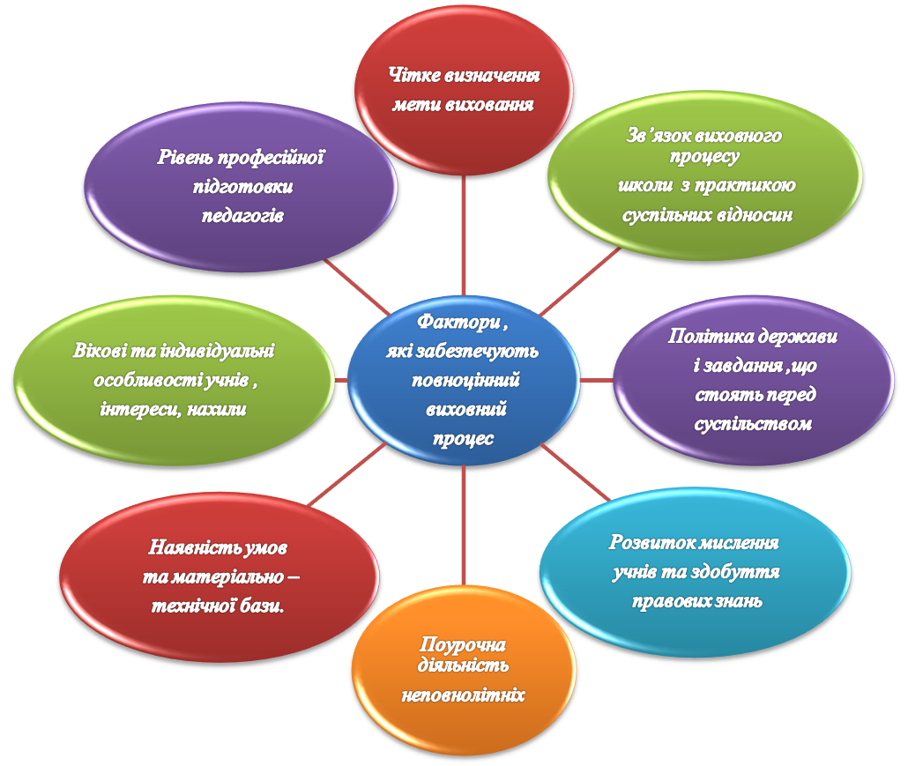
Складові виховної системи

Slide 17
Структура роботи взаємодії сім’ї та класу
Батьківські збори, вибір батьківського комітету,
Затвердження плану роботи
Соціально-педагогічна робота з батьками: індивідуальні консультації , дні відкритих дверей,створення банку даних про батьків
Психолого-педагогічна освіта батьків: круглі столи, діагностування, анкетування, батьківський всеобуч
Спільні творчі справи: родинні свята, участь у загально-шкільних святах, оформлення кабінету
Вивчення соціальних умов в сім'ї, їх виховні можливості, відвідування сімей, діагностування

Slide 18
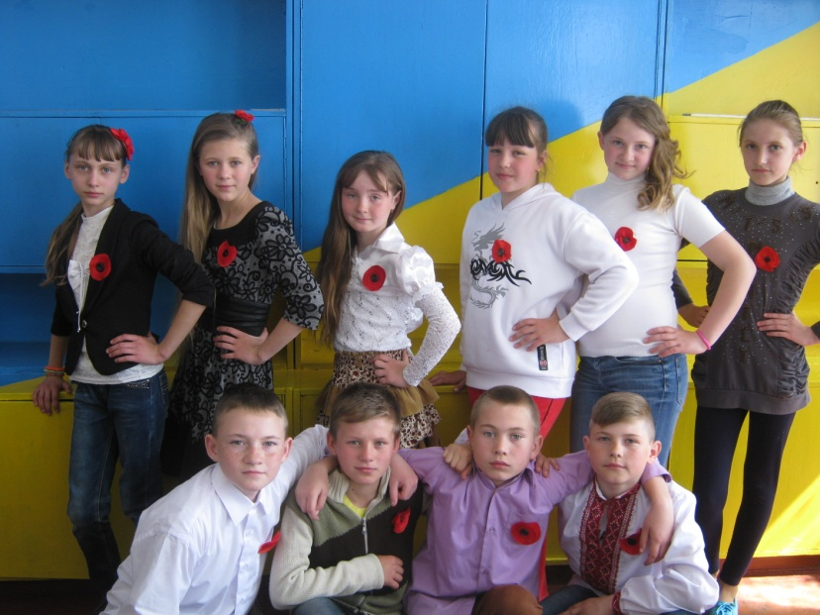
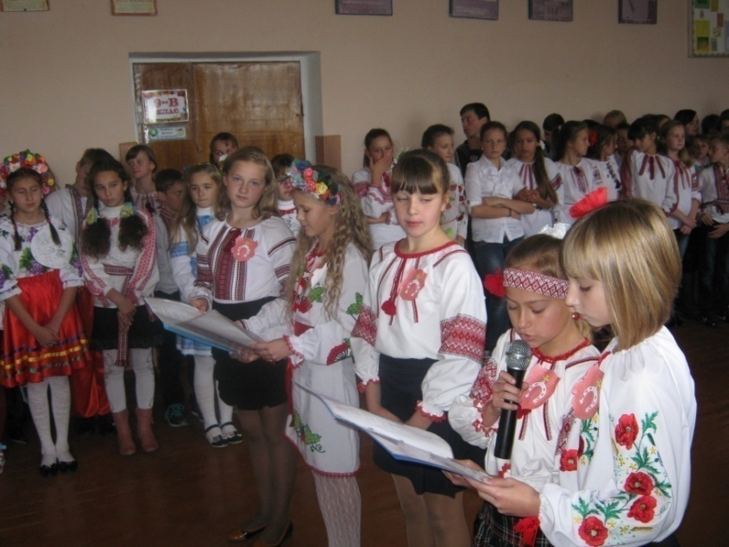
Учнівське самоврядування
Староста класу: Пальчик А.
Заступник старости: Криванич В.
Навчальний сектор: Березюк Д .
Відповідальний за
збереження підручників: Ткачук О. Софіюк К.
Культмасовий сектор: Бондюк С .
Редколегія: Садляк А. Стецюк І.
Спортивний сектор: Сінькевич Т. Мисюк В.
Трудовий сектор: Кухарчук М. Остапенко М.
Відповідальний за
озеленення: Якимчук О.
Старший черговий: Глушко М.
Дисципліна: Волянюк Н.
Класне майно: Бурлак Д. Матевощук В.
Члени ВУР: Березюк Д.
Мисюк В.
Софіюк К.
Царюк М.

Slide 19
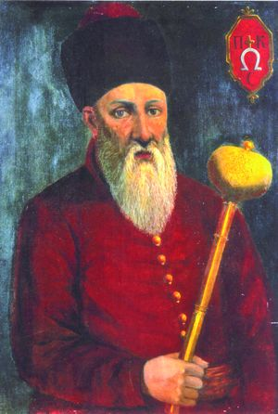
Дитячо-юнацьке об’єднання “Козацький шлях”
Курінь ім. Д. Вишнівецького
Рій 6-Б кл. ім. Петра Конашевича - Сагайдачного
Девіз: «Козачата ми сміливі,
А дівчата ще й красиві.
Всі ми сильні хоч куди
Перемого йди сюди.»
Пісня: « Гей, там на горі Січ іде»
Ройовий: Мисюк Владислав
Хорунжий: Кухарчук Максим
Скарбник: Пальчик Ангеліна
Писар: Криванич Володими
Кашовар: Садляк Аліна

Slide 20
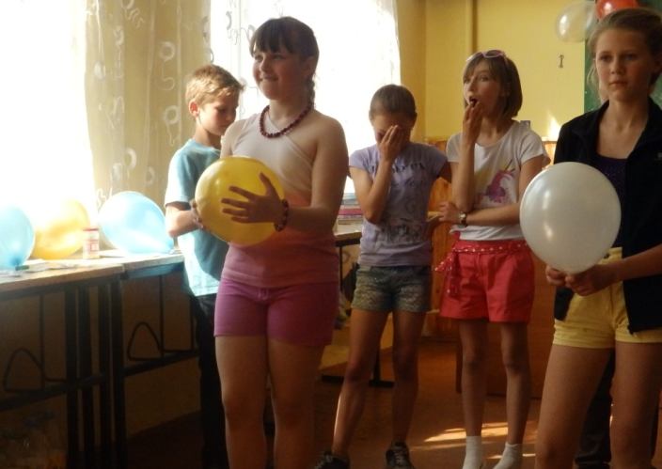
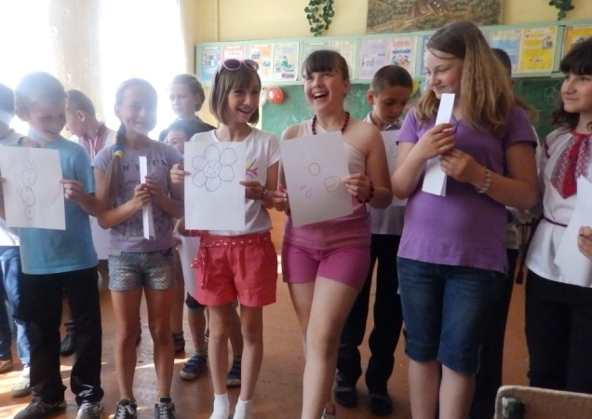
Інтерактивні прийоми та методи, які використовую під час проведення уроків та виховних заходів:
Мозковий штурм
Тренінг
Дискусії та дебати
Ділова гра
Методи і прийоми
Презентації
Робота в групах, парах
Робота над проектами
Розв’язання проблемної ситуації
Релаксація

Slide 21
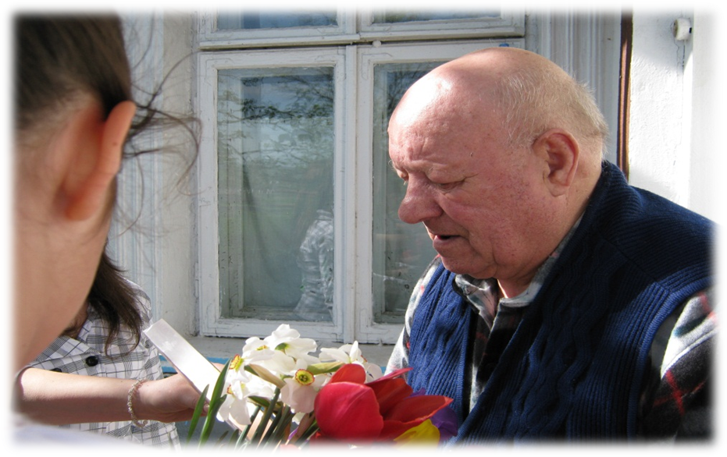
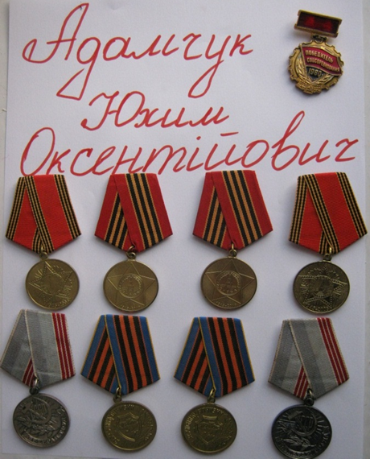
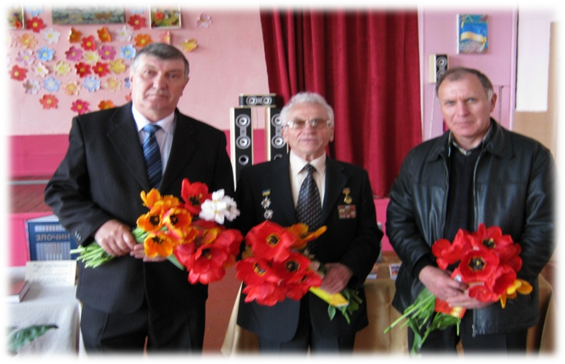
«Ваш світлий подвиг незабутній»
Колективні творчі справи
«Лист ветерану»
«Нагороди моєї
бабусі та дідуся»

Slide 22
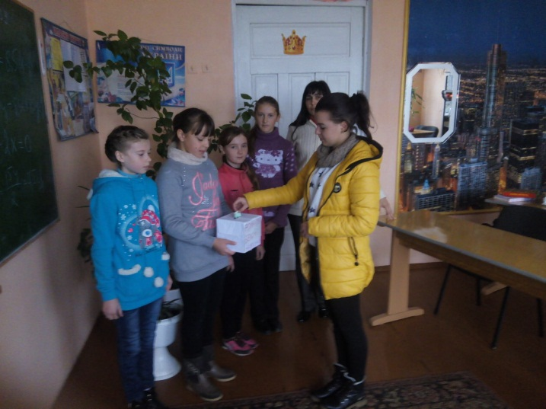
Благодійні акції
«Діти, допоможіть дітям»
«Благодійний ярмарок»

Slide 23
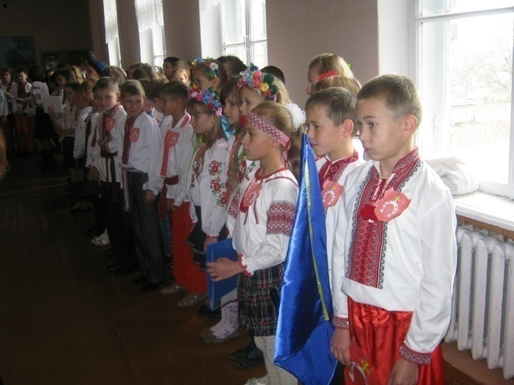
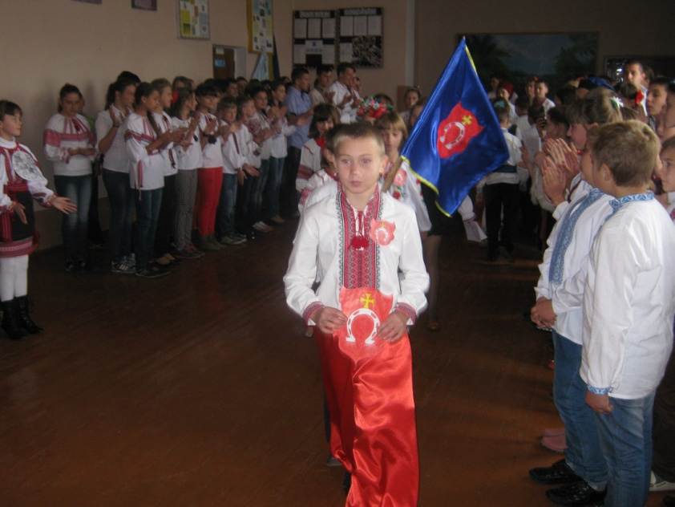
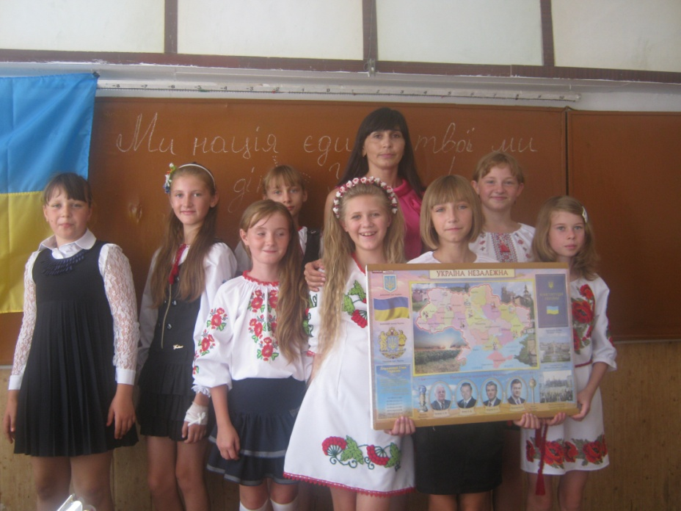
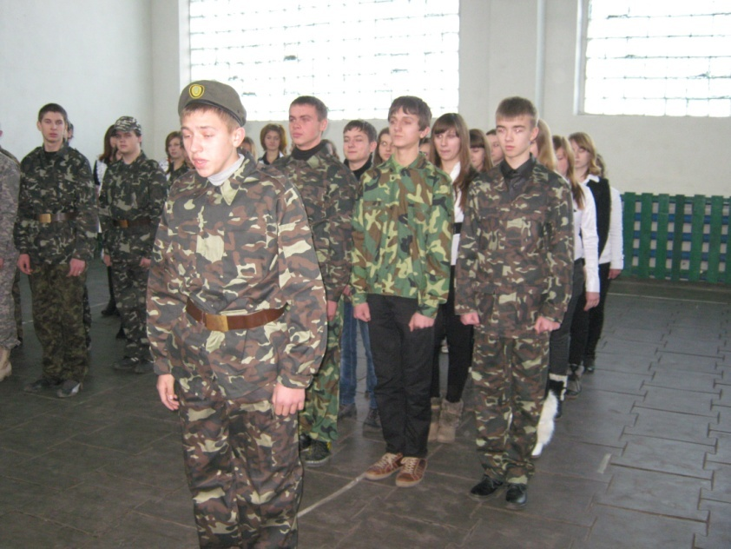
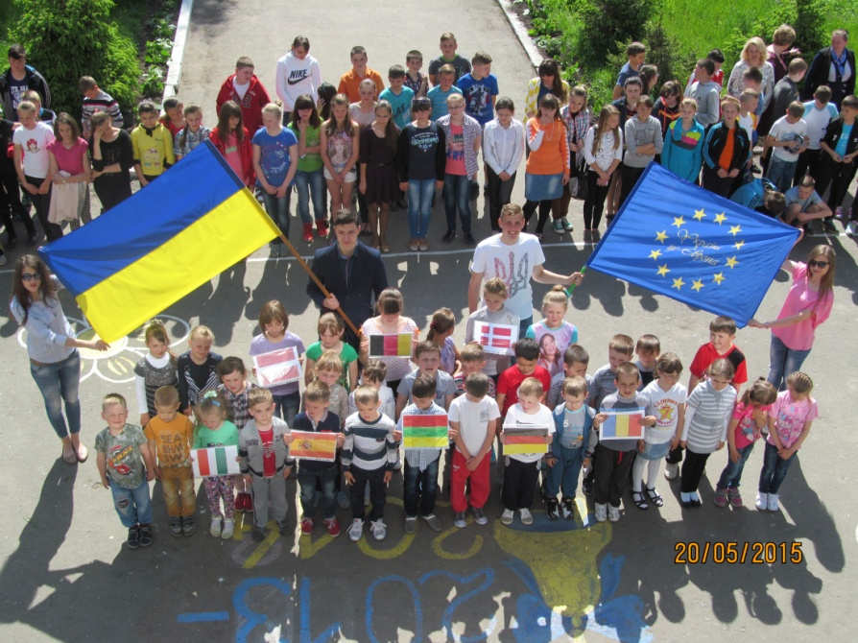
Ціннісне ставлення до
суспільства і держави

Slide 24
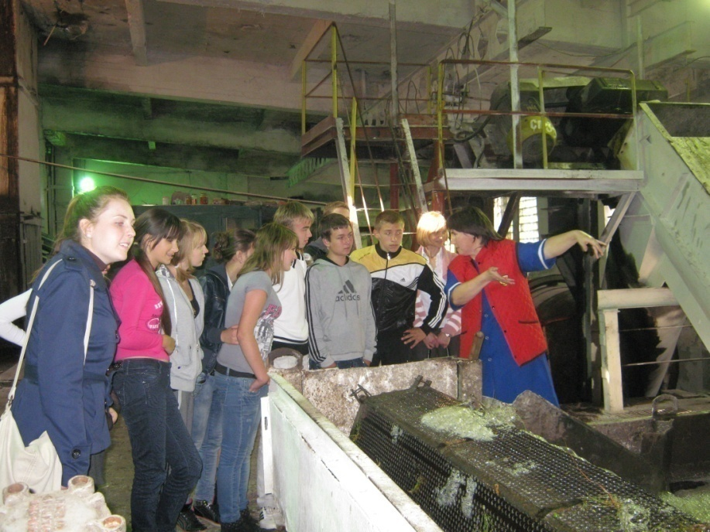
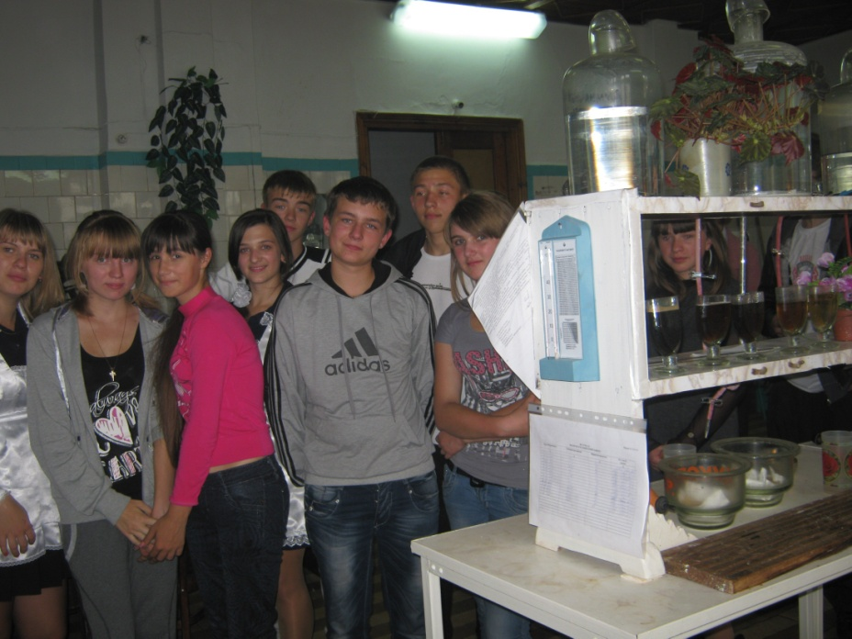
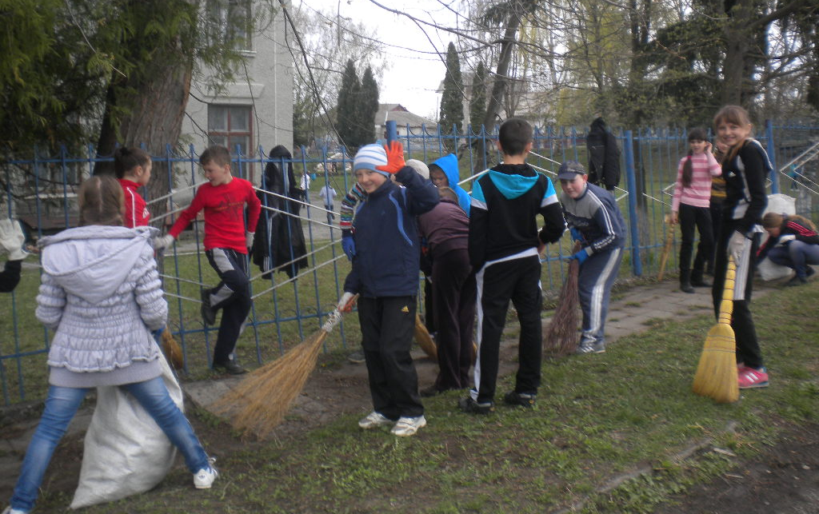
Ціннісне ставлення до праці

Slide 25
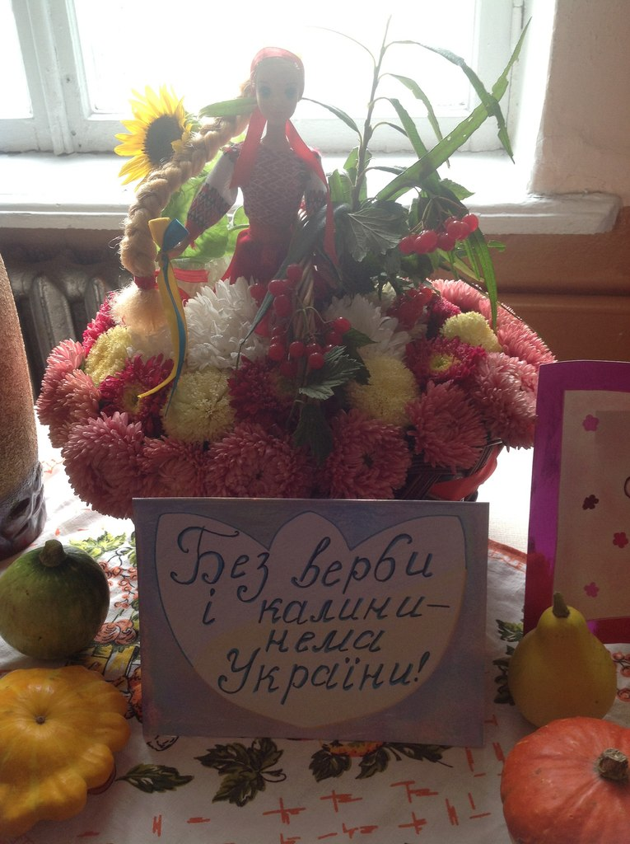
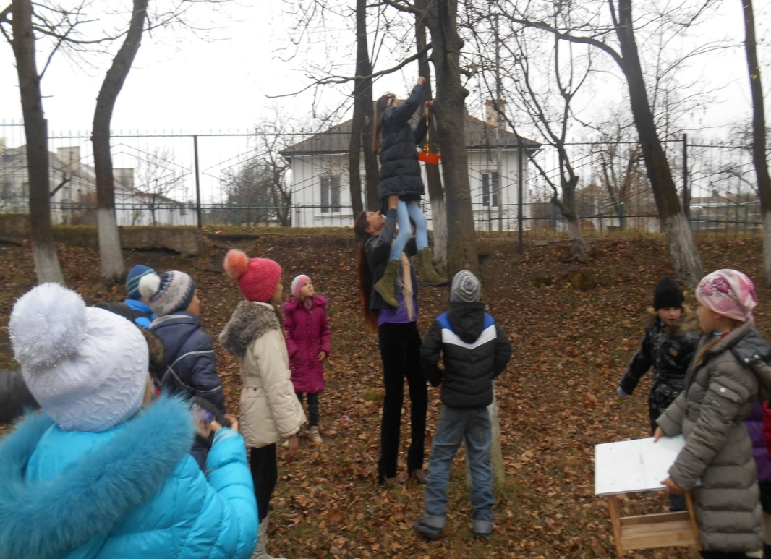
Ціннісне ставлення до природи

Slide 26
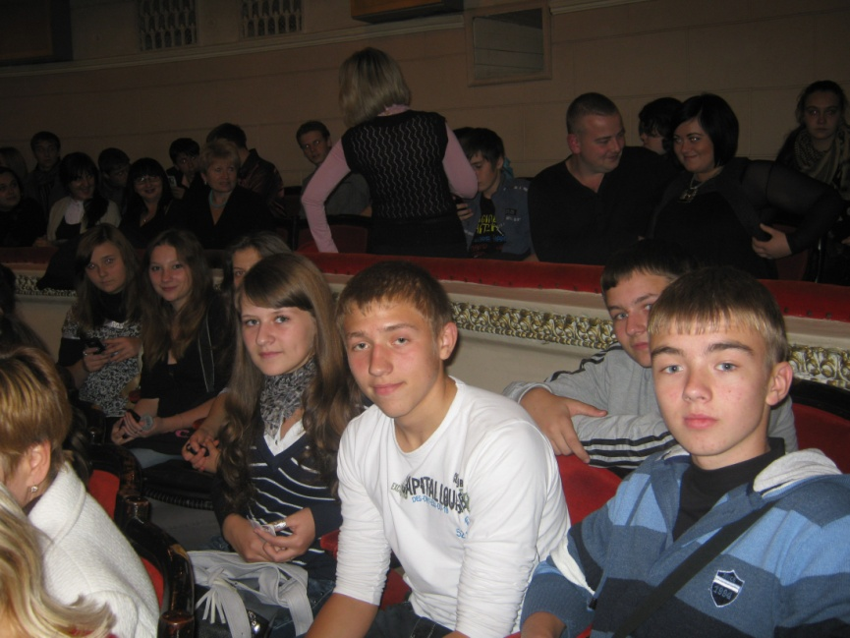
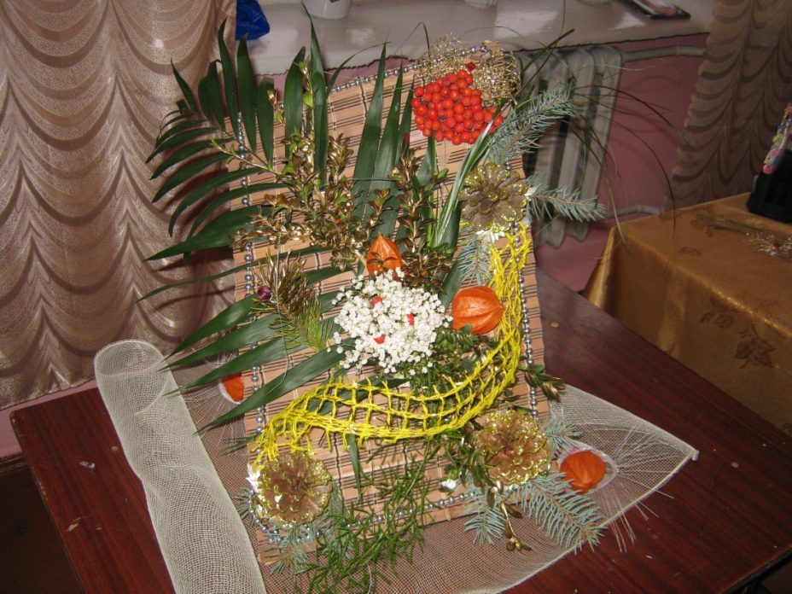
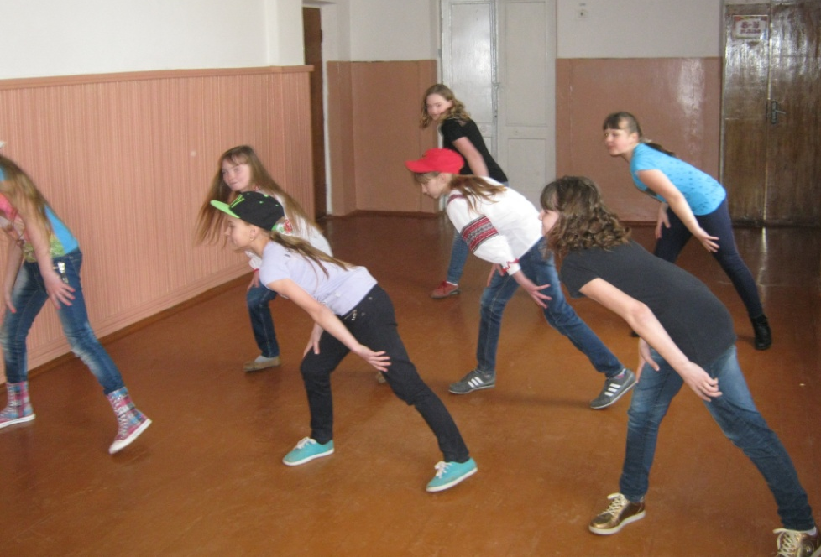
Ціннісне ставлення до культури і мистецтва

Slide 27
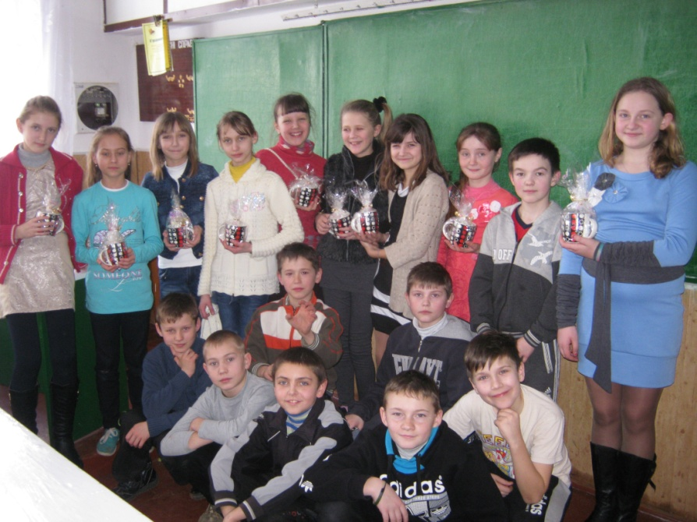
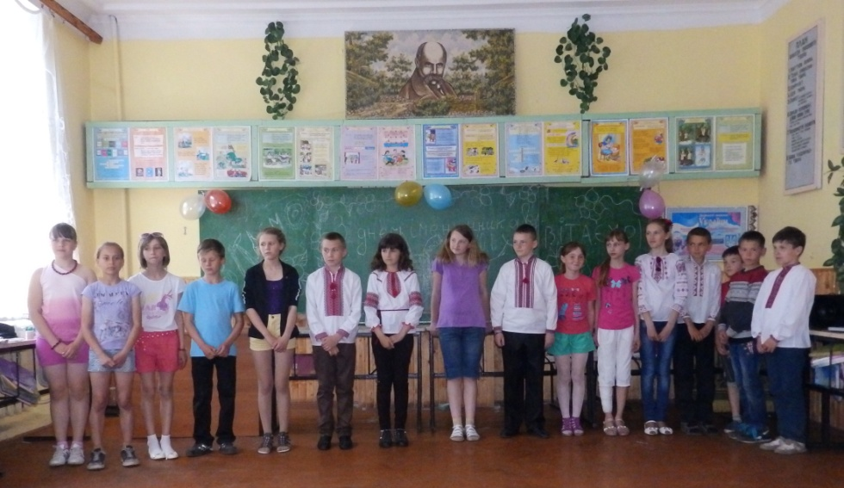
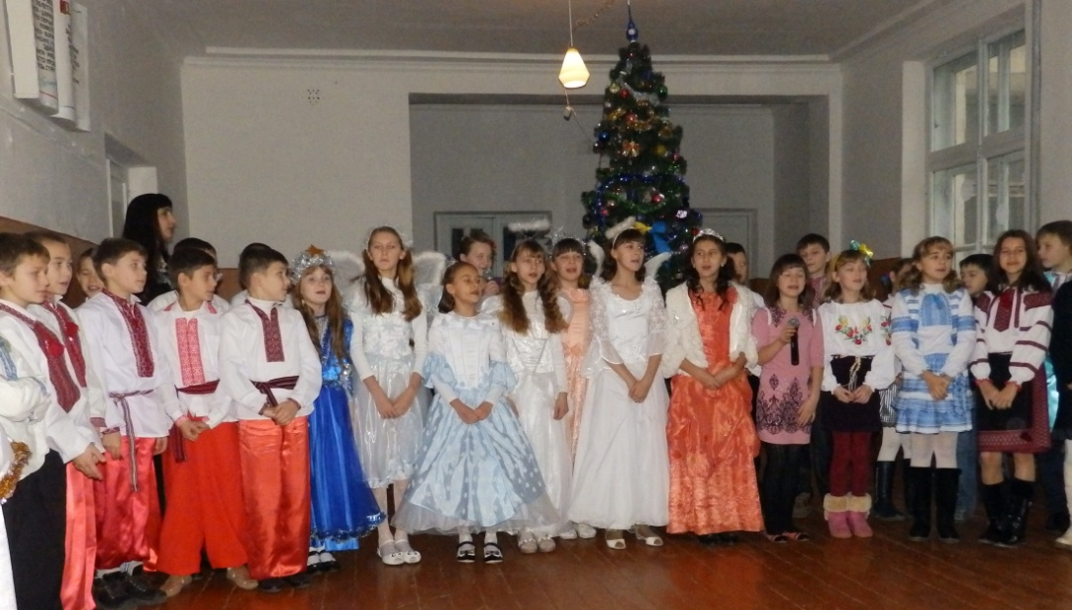
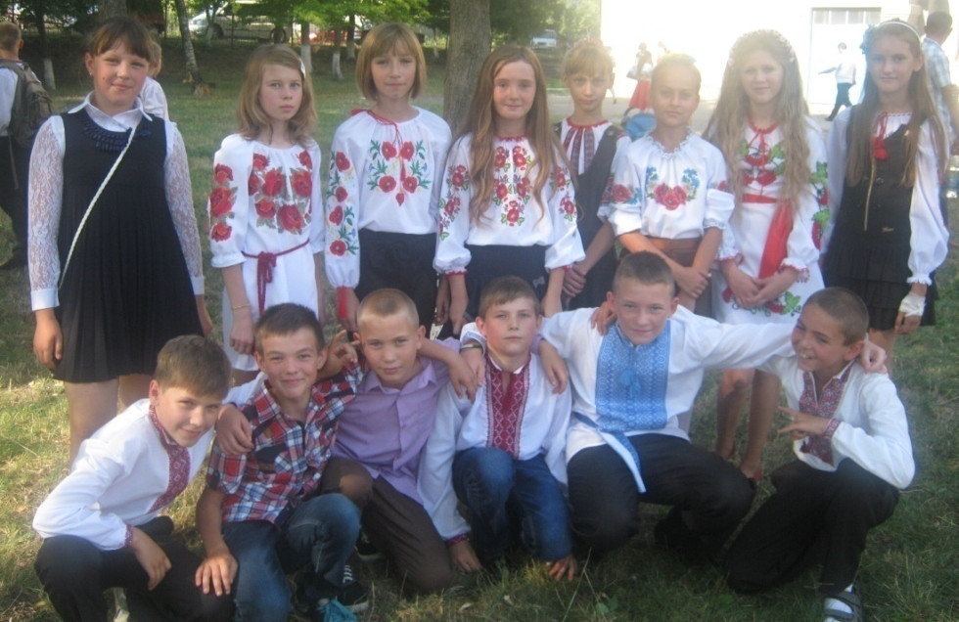
Ціннісне ставлення до себе

Slide 28
Від нас, від нашого вміння, від нашої майстерності від нашого мистецтва та мудрості залежить життя,здоров'я, розум, характер, воля, інтелектуальне обличчя, місце та роль у житті, щастя підростаючого покоління. В. О. Сухомлинський

